Slide 1
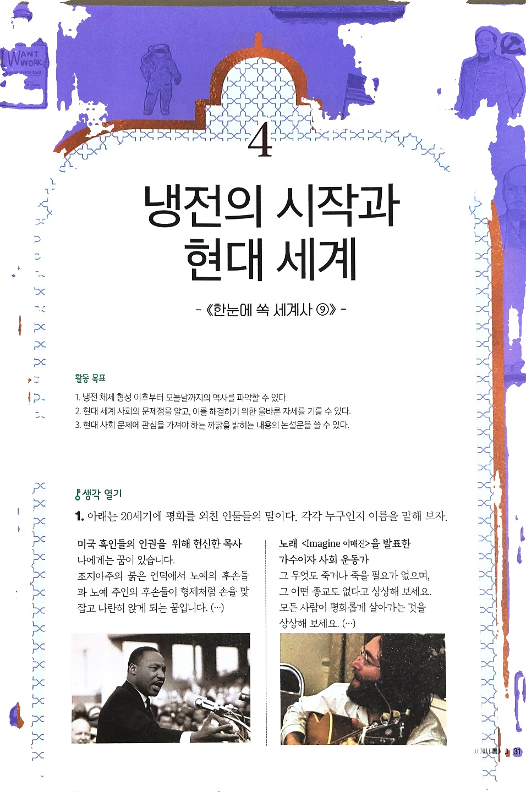
⑫
학습 목표
냉전 체제 형성 이후부터 오늘날까지 역사를 파악할 수 있다.
현대 세계 사회의 문제점을 알고, 이를 해결하기 위한 올바른 자세를 기를 수 있다.
한우리 독서토론논술 안락 sk 논술교습소

Slide 2
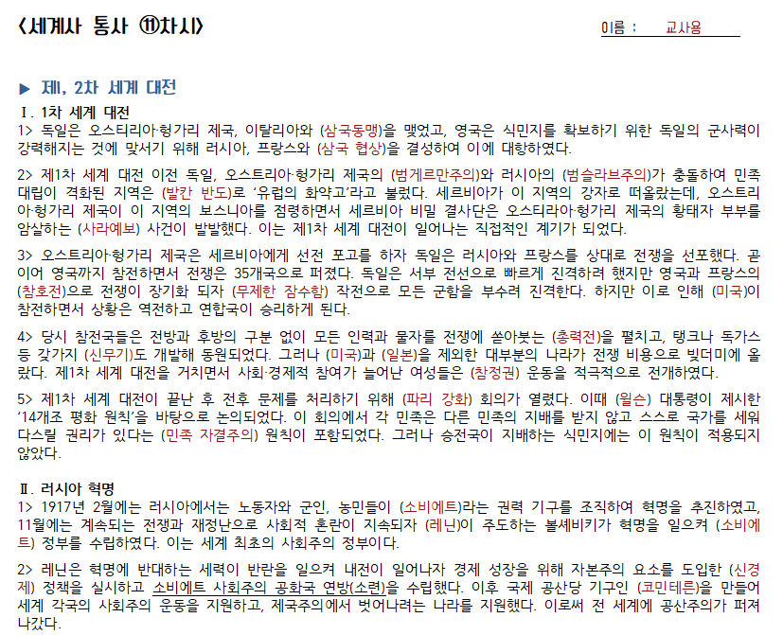
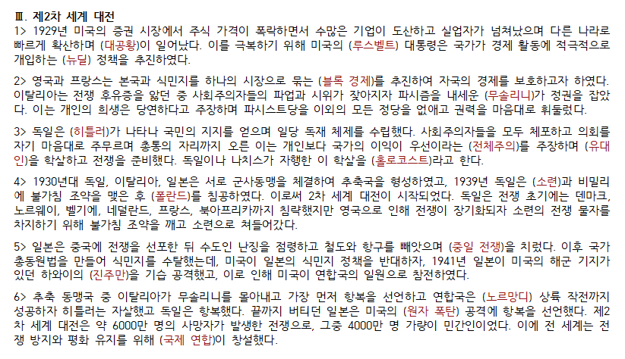
지난주 복습 정리해요 : 미국의 발전, 제국주의의 등장
한우리 독서토론논술 안락 sk 논술교습소

Slide 3
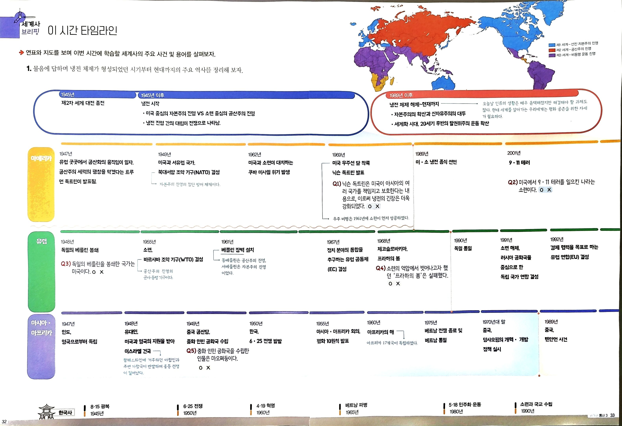
세계사 브리핑 : 이 시간 타임라인
▶ 연표와 지도를 보며 이번 시간에 학습할 세계사의 주요 사건 및 용어를 살펴보자.
냉전의 체제 형성
냉전의 확산
냉전의 완화
냉전의 종식
* 냉전 해체
→ 소련 해체
→ 동유럽 공산권 몰락
→ 중국 실용주의 정책
→ 냉전 체제 붕괴
[냉전 체제 성립]
[미국 군사적 개입 피하고,
공산권 국가에 융통성 있게 대처하겠다고 발표]
한우리 독서토론논술 안락 sk 논술교습소

Slide 4
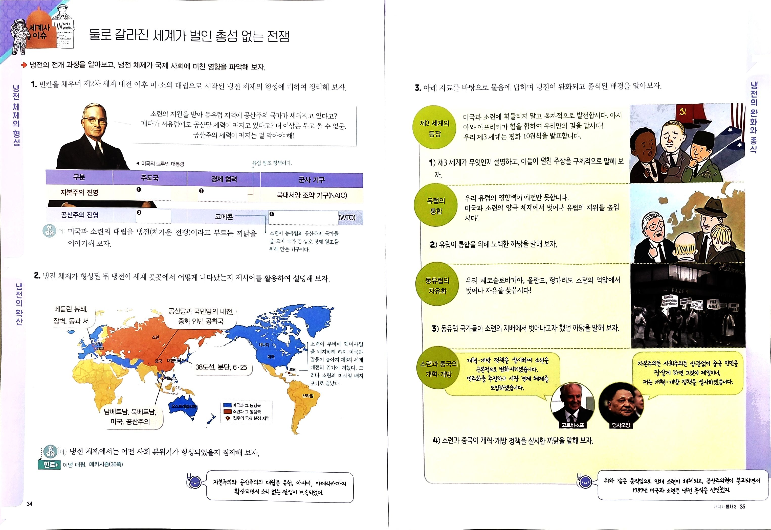
세계사 이슈 : 둘로 갈라진 세계가 벌인 총성 없는 전쟁
▶ 냉전의 전개 과정을 알아보고, 냉전 체제가 국제 사회에 미친 영향을 파악해 보자.
냉전의 체제 형성
p. 35~40
직접적인 무력 사용은 없었지만, 자본주의와 공산주의 양쪽 진영의
경제적, 군사적, 외교적 대립이 마치 전쟁과 같았기 때문이다.
p. 33
냉전의 확산
독일 : 독일은 국토와 수도 베를린이 미국, 영국, 프랑스, 소련에 의해 분할 점령되었다. 냉전의 대립이 격화되면서 소련이 베를린을 봉쇄하는 사태가 일어났다. 동독과 서독 사이에 베를린 장벽이 설치되었다.
p.40
p. 19~21
p. 40~42
중국 : 국민당과 공산당 사이에 내전이 일어났다. 여기에 패배한 장제스의 국민당은 타이완으로 밀려났고, 공산당은 중화 인민 공화국을 수립하였다.(마오쩌둥)
대한민국 : 38도선을 경계로 남북으로 분단되었다. 1950년 북한의 남침으로 6.25 전쟁이 발발하였다.
p.58
베트남 : 베트남은 제2차 세계 대전 후 공산주의 진영을 지원하는 북베트남과 자본주의 진영을 지원하는 남베트남으로 분단되었다. 미국이 남베트남을 지원하기 위해 베트남 전쟁을 참여하였다. 미군이 베트남에서 철수한 후, 공산주의 정권인 북베트남의 무력 공격으로 베트남이 통일되었다.
한우리 독서토론논술 안락 sk 논술교습소

Slide 5
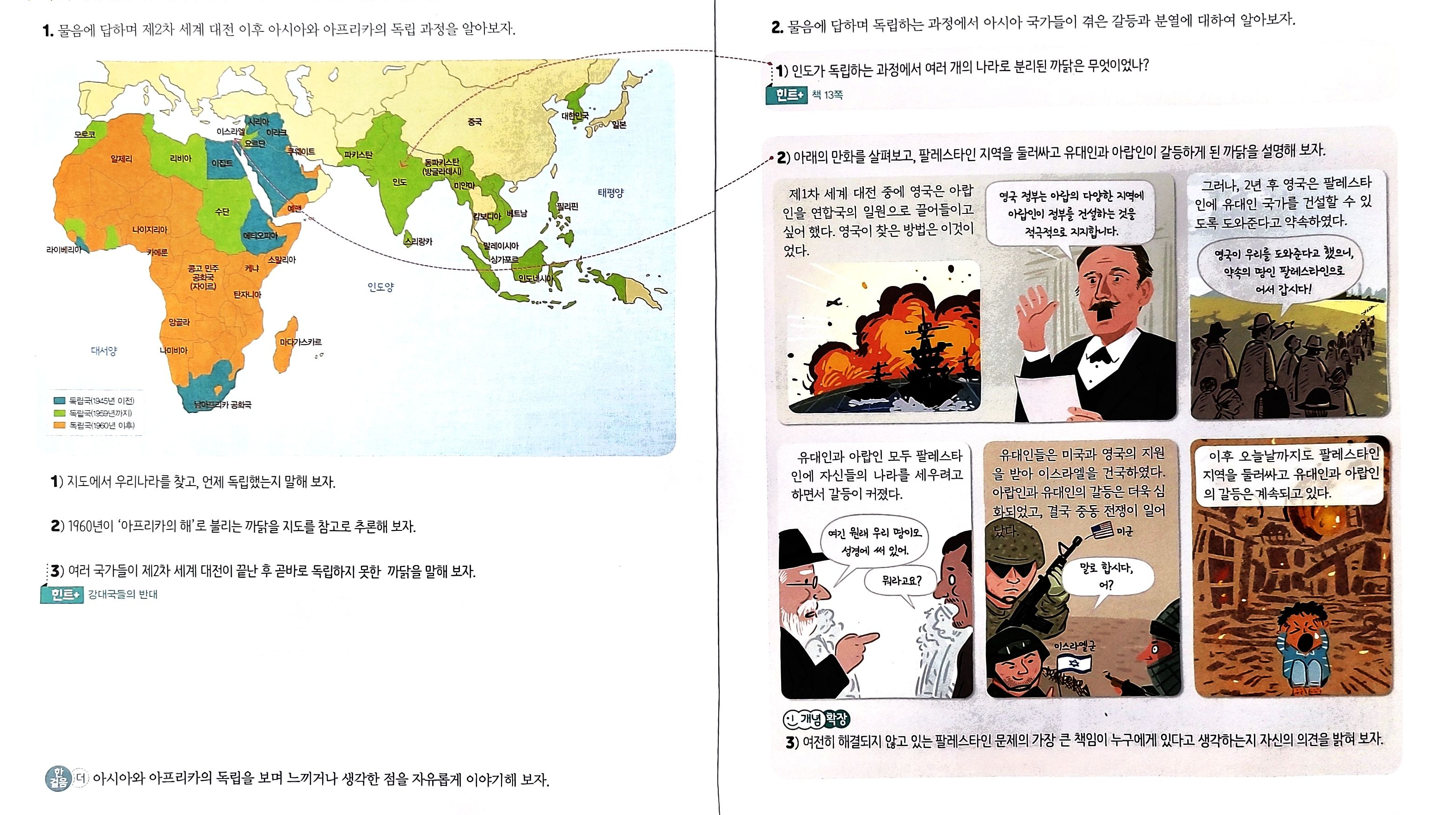
세계사 이슈 : 찬란하지만 불안정한 독립
▶ 제2차 세계 대전 이후 아시아와 아프리카 국가들의 독립 과정과 독립 이후 나타난 갈등을 파악해 보자.
아프리카의 해
[17개국 독립]
힌두교와 이슬람교도 사이에 종교적 대립이 일어나면서 힌두 국가인 인도와 이슬람 국가인 파키스탄으로 분리 독립하였다. 이로 인해 파키스탄에 살던 수백만 명의 힌두교도들은 인도로, 인도에 살던 이슬람교도들은 파키스탄으로 떠나야했다. 이 과정에서 종교적 갈등과 유혈 사태가 지속되었고 국경 분쟁이 일어났다.
p. 27
아프리카 여러 나라에서 독립운동이 확산되어 많은 국가가 독립을 이루었기 때문이다.
제2차 세계 대전의 승전국들은 식민지를 계속 유지하려고 하였으며, 패전국인 일본의 식민지들을 승전국인 미국, 영국, 네덜란드, 프랑스 등이 다시 점령하려고 했기 때문이다. 이에 인도, 필리핀, 베트남, 인도네시아 등은 독립운동과 끈질긴 협상을 벌여야 했다.
한우리 독서토론논술 안락 sk 논술교습소

Slide 6
세계사 이슈 : 둘로 갈라진 세계가 벌인 총성 없는 전쟁
▶ 냉전의 전개 과정을 알아보고, 냉전 체제가 국제 사회에 미친 영향을 파악해 보자.
냉전의 완화와 종식
제3 세계의 등장
[다극화 체제]
[비동맹 중립 노선]
1) 제3 세계란 소련과 미국 중 어느 편에도 서지 않고 독자적으로 경제 성장과 사회 발전을 이루겠다고 선언한 아시아, 아프리카 국가들을 말한다. 이들 국가는 주로 제2차 세계 대전 이후 독립한 나라들이다. 이들은 다른 나라를 침략하지 않고, 정치에 간섭하지 않으며, 평화롭게 공존하겠다는 주장을 했다.
[반식민지·반제국주의 ]
p. 70
유럽 공동체 결성
[통합 과정 : EEC/EC/EU]
2) 유럽인들은 경제, 정치, 군사적인 면에서
하나가 되어 경제를 더 발전시키고 강력한 힘을 가지기 위해 유럽의 통합에 힘썼다.
p. 73~75
닉슨 독트린
1969.[냉전의 완화]
중국의 개혁·개방
1978~9.
마오쩌둥 ‘문화대혁명’
→ 덩샤오핑 ‘흑묘백묘론’
3) 소련의 스탈린식 통치, 즉 무기를 앞세운 무력 통치와 억압에서 벗어나 자유를 누리고 싶었고 경제적 발전을 원했기 때문이다. 헝가리는 바르샤바 조약 기구 탈퇴를 선언했고, 당시 체코슬로바키아의 공산당 지도자는 언론, 출판의 자유, 해외여행과 이주의 자유 보장 등의 개혁안을 발표했다. 하지만 모두 소련의 군대에게 진압당하고 실패했다.
p. 67~68
냉전 종식 선언
1989.[몰타 회담]
동유럽자유화 독일 통일
4)
소련은 고르바초프가 당 서기장이 되면서 개방·개혁 정책을 실시했다. 아프가니스탄과의 전쟁에서 막대한 비용을 들이고도 실패한 후 전쟁이나 대립보다는 긴장 완화와 경제를 더 중요시하고, ‘글라스토스트＇와 ‘페레스트로이카＇라는 개방 ·개혁 정책을 실시했다.
중국은 마오쩌둥 사망 후 덩샤오핑이 지도자가 되었다. 덩샤오핑은 중국의 경제를 발전시키기 위해서 자본주의든 사회주의든 상관없이 교류하겠다는 ‘흑묘백묘론＇을 주장하며 경제 개혁을 실시했다.
1990.
[베를린 장벽 붕괴]
p. 113/ p.55
소련 해체
* 쑨원(국민당) – 국,공 합작
→ 장제스(국민당) – 국·공 반대(공산당X) → 국·공 내전
→ (국민당) 타이완
→ (공산당) 승리 후 마오쩌둥 중화 인민 공화국
→ (공산당) 덩샤오핑 개혁
1991.
[독립 국가 연합 결성]
완벽한 자본주의
한우리 독서토론논술 안락 sk 논술교습소

Slide 7
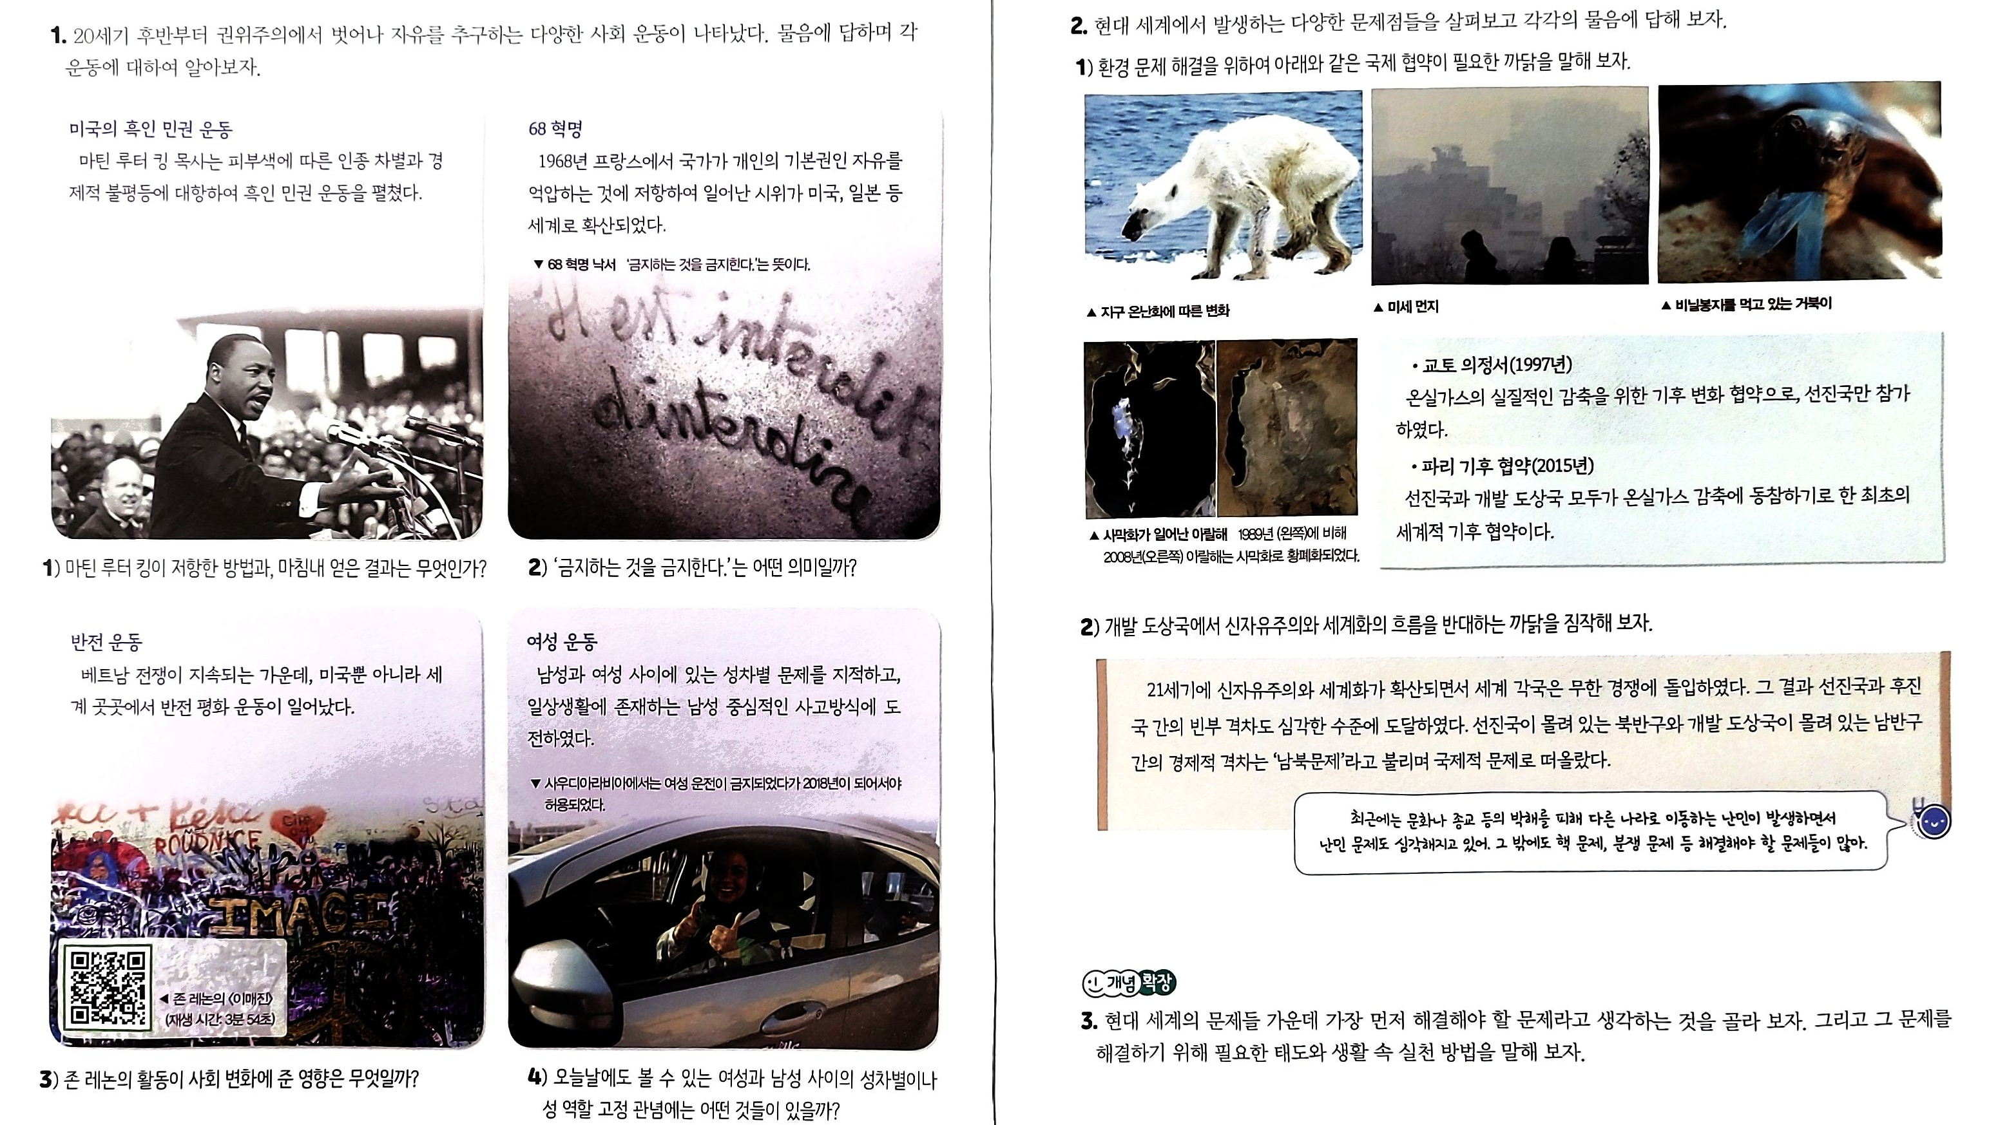
세계사 이슈 : 문제와 갈등, 극복과 성장
▶ 현대 세계의 모습과 다양한 문제점을 살피고, 이를 해결하기 위한 올바른 자세를 길러 보자.
p. 79
지구 온난화, 멸종 위기의 동물, 세계 곳곳에 나타나는 이상 기후 등 지금 현재 지구촌 환경 문제는 매우 심각한 상태이고, 어느 한 나라만 노력해서는 해결할 수 없기 때문이다.
마틴 루터 킹은 버스 안 타기 운동, 평화 행진과 같은 비폭력 무저항 운동을 펼쳤으며, 그 결과 흑인들이 투표권을 얻었다.
개인을 억압하는, 자유를 금지하는 국가 및 사회의 권위적인 것들에 대하여 금지하고 반대한다.
기술이나 산업이 발달한 선진국과 개발 도상국이 자유 무역 협정을 맺고 관세를 낮추면 개발 도상국의 농업이나 산업은 경쟁력이 떨어져 피해를 입거나 망할 수 있기 때문이다. → 자유 무역 체제는 개발 도상국이 공업화할 수 있는 기회를 가로막거나, 세계의 빈부격차를 확대할 수 있다고 비판하는 사람도 있다.
유명한 그룹의 인기 있는 가수가 반전 운동을 하는 것은 전 세계에 전쟁의 참상을 알리는 데 효과적이고, 많은 사람을 동참하게 했다.
한우리 독서토론논술 안락 sk 논술교습소

Slide 8

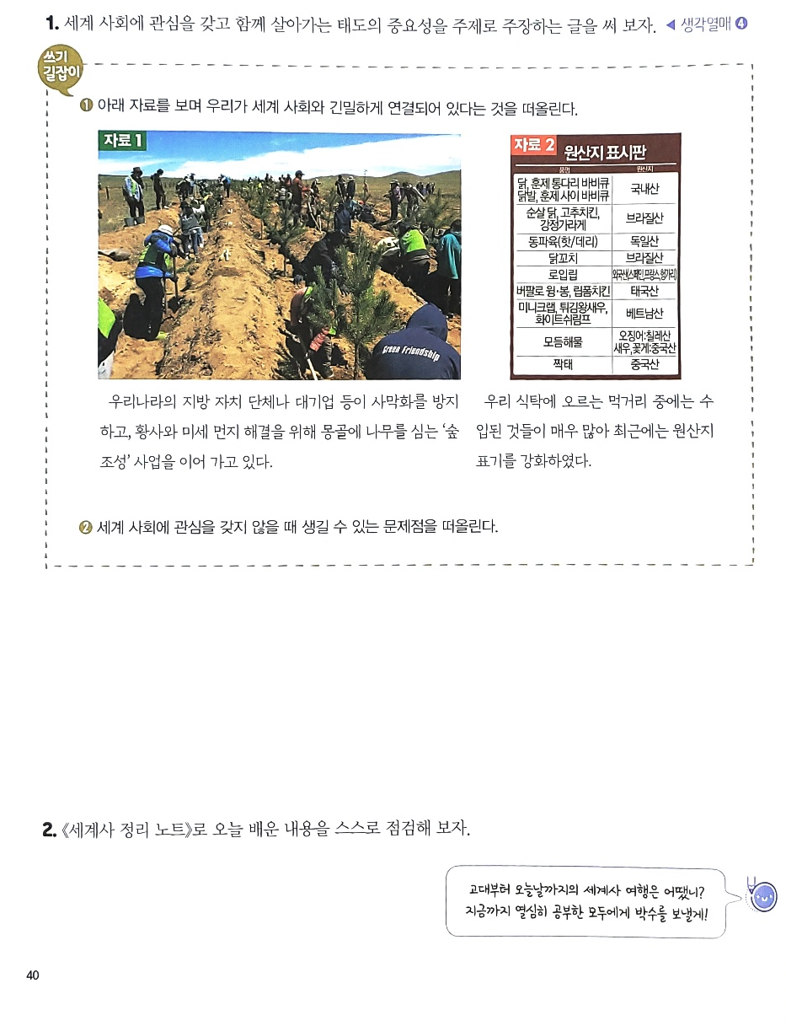
세계사 논평 : 세계 속의 ‘나＇
▶ 세계 사회에 관심을 갖고 공존하는 태도의 중요성에 관한 글을 써 보자.
한우리 독서토론논술 안락 sk 논술교습소

Slide 9
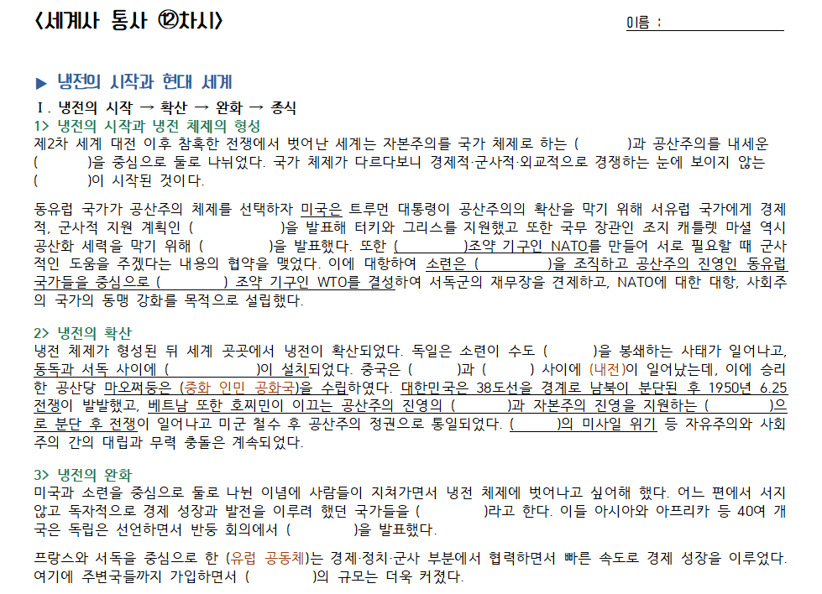
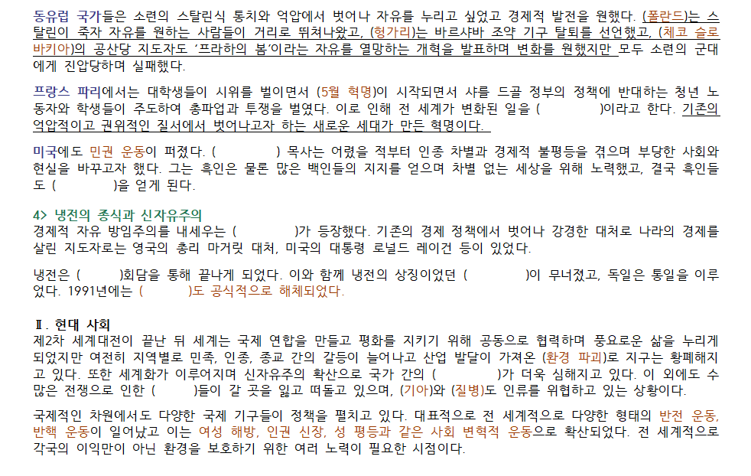
문제 풀며 스스로 정리해요
한우리 독서토론논술 안락 sk 논술교습소

Slide 10


문제 풀며 스스로 정리해요
한우리 독서토론논술 안락 sk 논술교습소

